Slide 1
СП ГБОУ СОШ №1 «ОЦ» Детский сад №3 «Красная Шапочка»
Игровые упражнения с геометрическими фигурами. средняя группа
Воспитатель:
Бусуек Т.И.

Slide 2
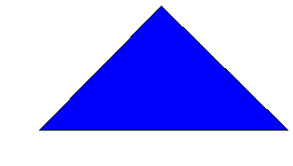
Notes:
Назовите геометрические фигуры. Какого цвета квадрат? Какого цвета прямоугольник? Какого цвета овал? Какого цвета круг? Какого цвета треугольник?

Slide 3
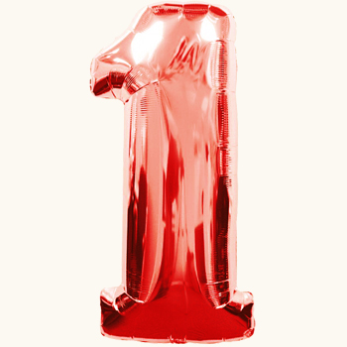
Notes:
Сколько квадратов? Цифра …один.

Slide 4
Notes:
Сколько прямоугольников? (два) Цифра …два.

Slide 5
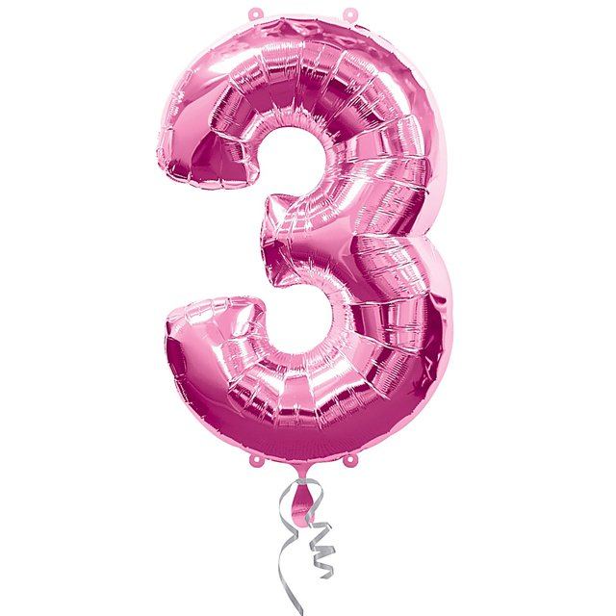
Notes:
Сколько овалов? Цифра…три.

Slide 6
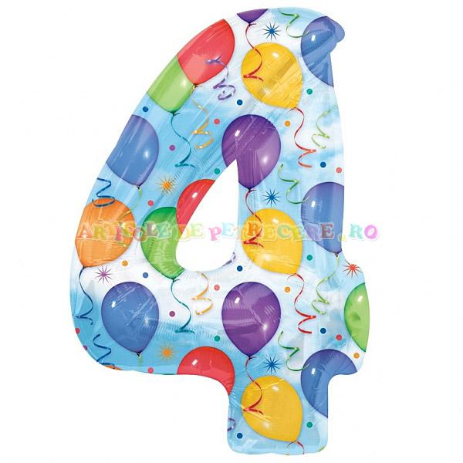
Notes:
Сколько квадратов? Цифра …четыре.

Slide 7
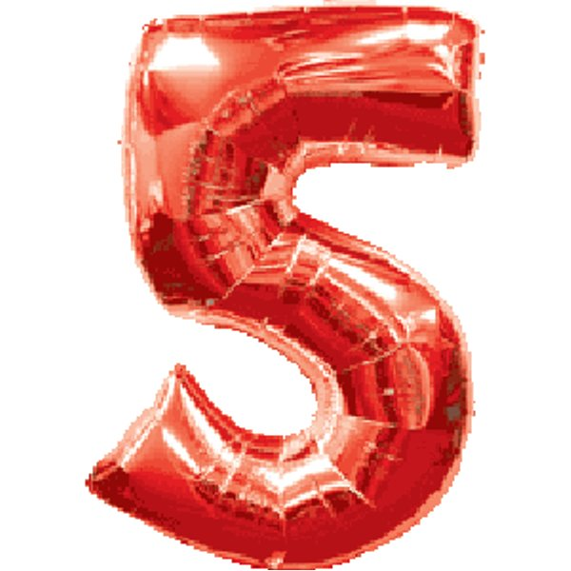
Notes:
Сколько треугольников? Цифра…пять.

Slide 8
Notes:
Сколько кругов? Сколько квадратов? Что можно сказать про количество геометрических фигур?

Slide 10
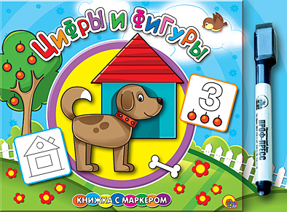
Спасибо за внимание!!!

